Slide 1
Manganeso y Fotosíntesis

Slide 2
Generalidades
Nombre Manganeso
Número atómico 25
Valencia 2,3,4,6,7
Estado de oxidación +2
Electronegatividad 1.5
Radio covalente (Å) 1.39
Radio iónico (Å) 0.80
Radio atómico (Å) 1.26
Configuración electrónica [Ar]3d⁵4s²
Primer potencial ionización (eV) 7.46

Slide 3
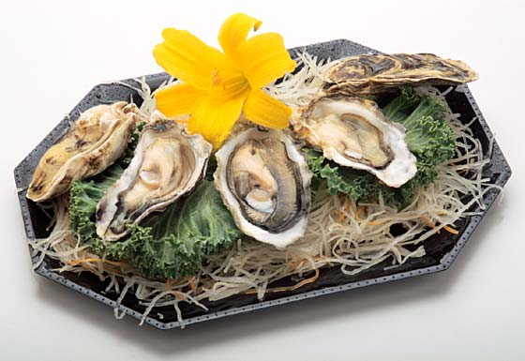
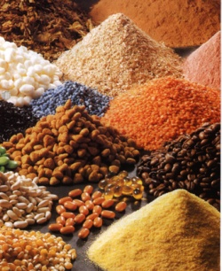
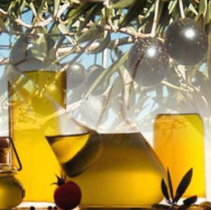
Manganeso en la salud
El manganeso es un elemento vestigial esencial y tóxico.
Se encuentra en:
Efectos por envenenamiento: Alucinaciones, Parkinson, embolia de pulmones y bronquitis
Efectos por deficiencia: Engordar, intolerancia a la glucosa, formación de coágulos, problemas en la piel, bajos niveles de colesterol, cambios de color de pelo y síntomas neurológicos.

Slide 4
La mayor parte de la bioquímica del Mn²⁺ se puede explicar en términos de sus propiedades redox: es redox activo y cercano a Mg²⁺ pero no igual.
En forma semejante al hierro, el manganeso puede presentar ciclos entre los estados de oxidación 2+ y 3+, pero este último es “menos reductor” que el hierro en la mayoría de las condiciones biológicas, por lo que se puede encontrar libre en el citoplasma de bacterias.
Mn³⁺ + e⁻ → Mn²⁺ E⁰ = +1.51 V
Fe³⁺ + e⁻ → Fe²⁺ E⁰ = +0.77 V
Fe²⁺ + H₂O₂ → Fe³⁺ + OH⁻ + OH· radical libre (Reacción de Fenton)
D.G. Kehres, M.E. Maguire , FEMS Microbiology Reviews 27 (2003) 263-290

Slide 5
Mn²⁺ y la destoxificación de radicales libres:
La destoxifación del superóxido por superóxido dismutasa que contiene cofactor de Mn²⁺ (Bacterias y Arquea)
Catalasas. Una familia de enzimas dependientes de Mn²⁺ que llevan a cabo la dismutación del H₂O₂ para dar O₂ y H₂O. Se les ha llamado “catalasas no hemo” ya que no están ni mecanística ni estructuralmente relacionadas con las catalasas convencionales que contienen al grupo prostético hemo.

Slide 6
Catalasas de Manganeso
El peróxido de hidrógeno es sintetizado en organismos aeróbicos como una reducción parcial de O₂. Éste es un compuesto tóxico que debe ser desechado.
Existen hemo-catalasas, que también realizan la dismutación de H₂O₂ a H₂O y O₂. Las catalasas de Mn realizan la reacción con una velocidad inferior 100:1 que sus contrapartes hemocatalasas.
Los estudios de alineación de secuencias sugieren que estas enzimas se encuentran ampliamente conservadas.
La primera en identificarse fue la de Lactobacillus plantarum en 1983.

Slide 7
Sitio activo de catalasa de manganeso de Lactobacillus plantarum, Mn(III) Mn(III). Vista estereoscópica

Slide 8
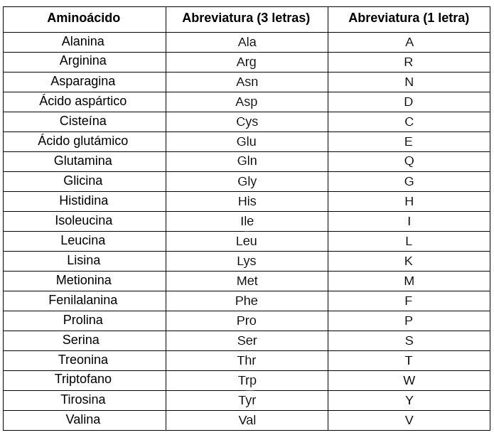

Slide 10
Cada sitio activo de la catalasa contiene dos átomos de Mn que pueden operar en una variedad de estados de oxidación.
A través de estudios de EPR, UV-visible y XAS se han determinado claramente 4 estados:
Reducido 2 Mn II
De valencia mezclada Mn II Mn III
Oxidado 2 Mn III
Superoxidado Mn III Mn IV

Slide 11
El estado superoxidado es inactivo
La forma de valencia mezclada no ha sido aislada debido a su inestabilidad.
El modelo más aceptado es:
Hasta el 2004 no se había aislado el complejo Mn-peroxo.

Slide 12
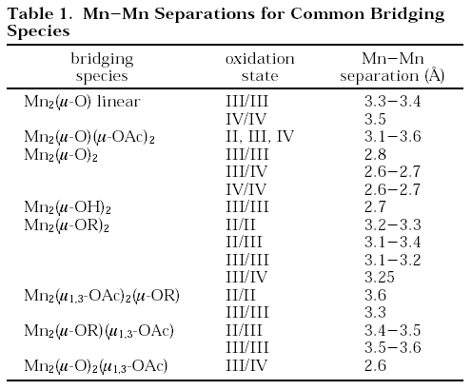
PDB Catalasa y el mutante Y42F

Slide 13
Superóxido Dismutasa
Metaloenzima antioxidante
Cataliza la reacción
Se encuentra relacionada con la SOD de hierro en secuencia y estructura tridimensional.
El mecanismo más aceptado es:
Mn³⁺ + O₂·¯ → Mn²⁺ + O₂
Mn²⁺ + O₂·¯ + 2H⁺ → Mn³⁺ + H₂O₂

Slide 14
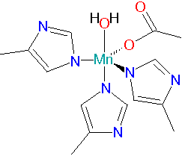
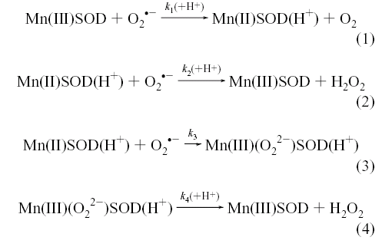
Sitio de reacción y mecanismo
Mn (N_{His})₃O_{Asp}H₂O

Slide 15
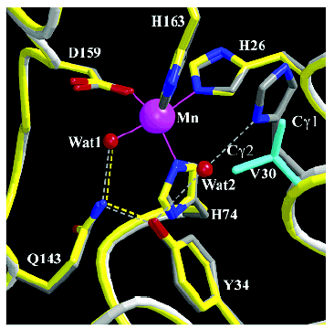
Importancia de la capa externa
Superóxido Dismutasa de Mn humana: Inserción de Valina en el canal de acceso del sustrato.
Amy S. Hearn, M. Elizabeth Stroupe, Diane E. Cabelli, Cecilia A. Ramilo, James P. Luba, John A. Tainer, Harry S. Nick and David N. Silverman
Biochemistry 2003, 42, 2781-2789

Slide 16
Arginasas, enzimas
no redox de Mn.
Contienen un centro dinuclear de Mn.
Catalizan la hidrólisis de L-arginina para dar L-ornitina y urea.

Slide 17
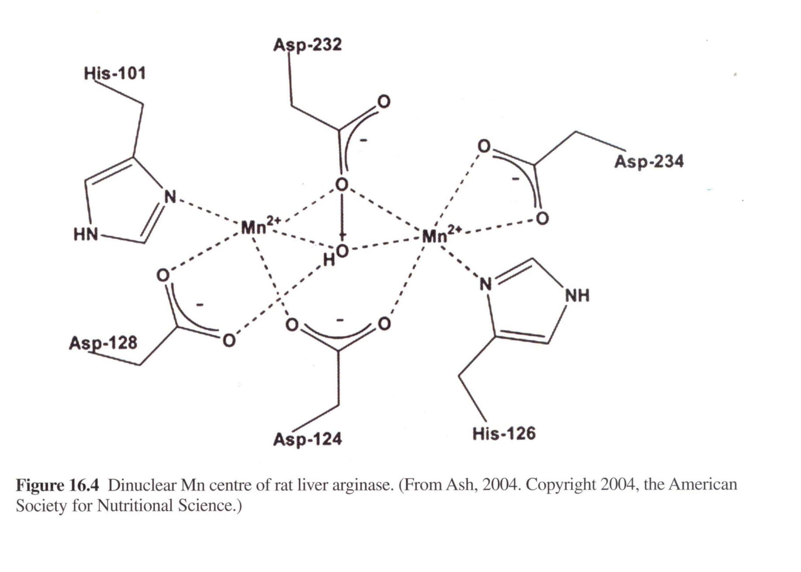
Centro Activo de Arginasa

Slide 18
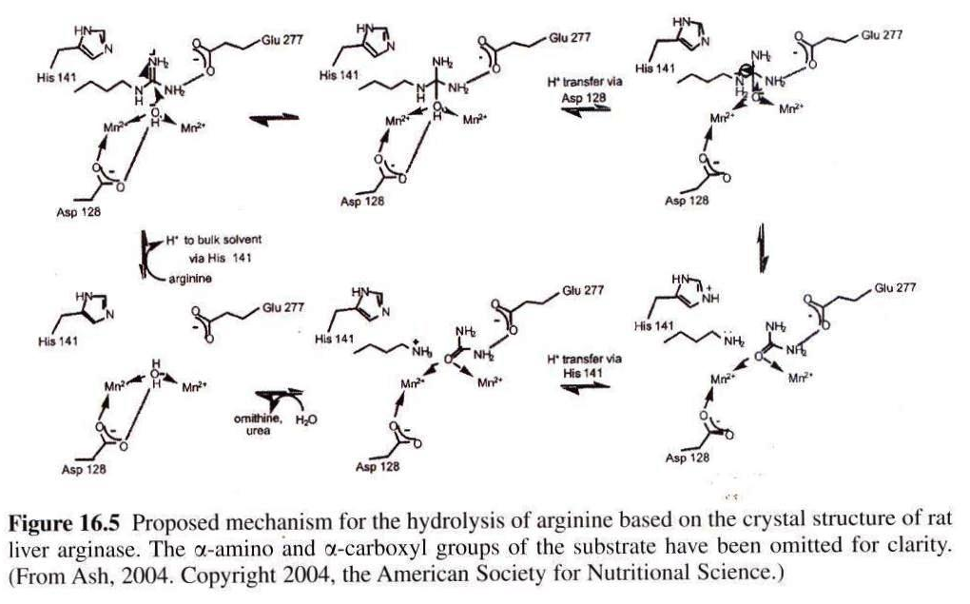
Mecanismo de Arginasa

Slide 19
Fotosíntesis
Es un proceso biológico en que se acopia energía luminosa que se utiliza para llevar a cabo reacciones bioquímicas que requieren energía.
La vida se mantiene por una continua afluencia de luz que es cosechada por los organismos fotosintéticos y transformada en energía química.
La fotosíntesis es la fuerza directriz de todos los demás procesos biológicos en la biósfera.
Bajo condiciones óptimas los organismos fotosintéticos empleando luz roja pueden convertir 30% de la energía absorbida; de luz blanca sólo el 20%.

Slide 20
Fotosíntesis
Los organismos fotosintéticos pueden convertir hasta el 10% de la radiación total incidente (los pigmentos en plantas verdes absorben radiación de λ < 700 nm).
Bajo condiciones naturales absorben sólo aprox. 1% de la energía solar que llega a la superficie de la Tierra.
La fotosíntesis es un proceso fisicoquímico mediante el cual la energía de la luz solar es transformada en energía química para ser utilizada pro los sistemas biológicos.

Slide 21
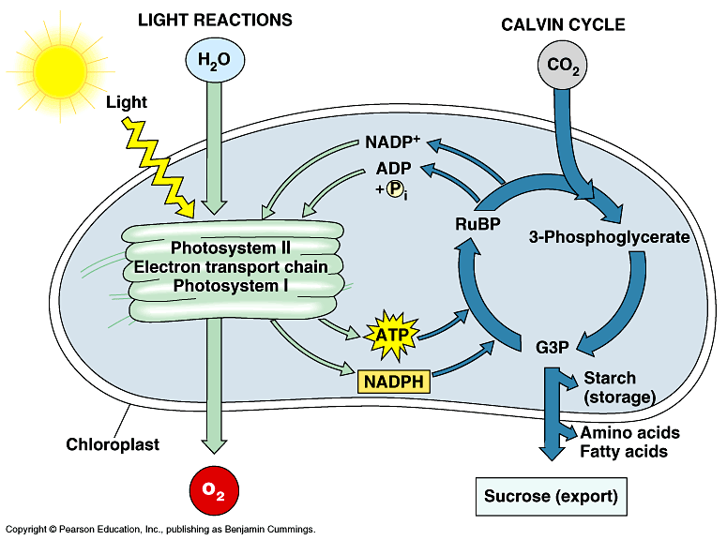
Fotosíntesis

Slide 22
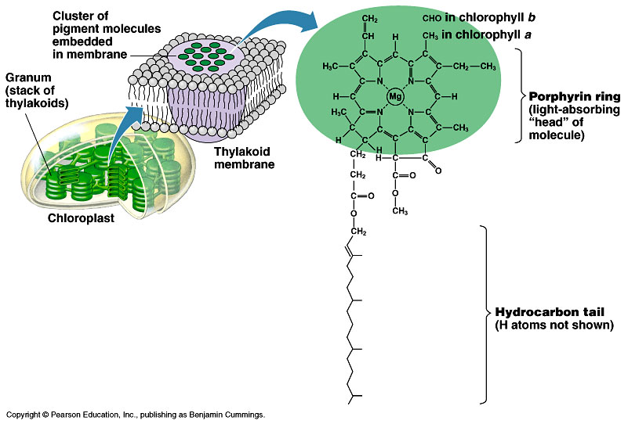

Slide 23
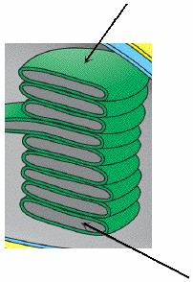
Membrana tilacoide
Reacciones luminosas y síntesis de ATP en la membrana tilacoide de los cloroplastos.
50% Proteínas
12% Pigmentos
38% Lípidos
Espacio tilacoide

Slide 24
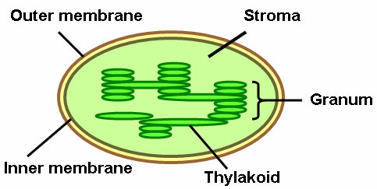

Slide 25
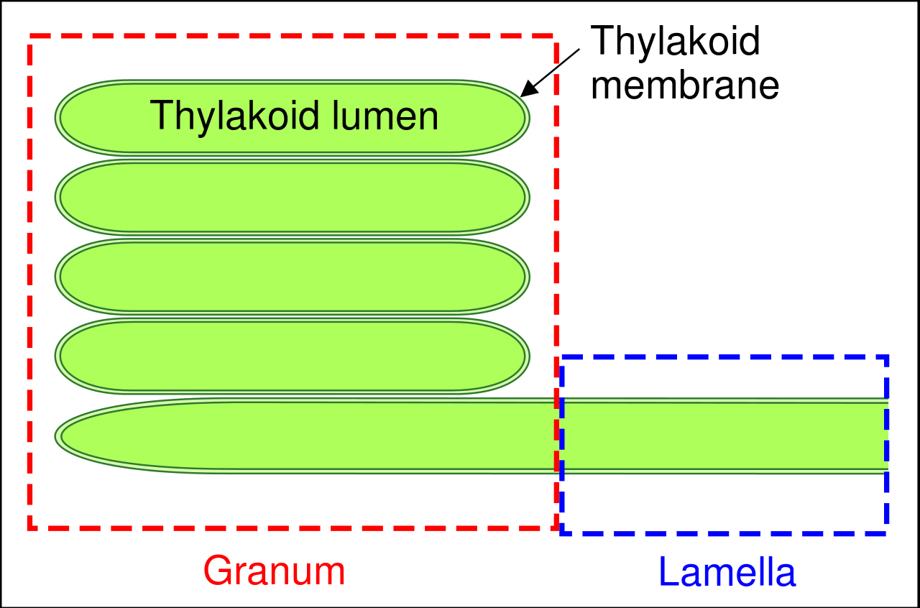

Slide 26
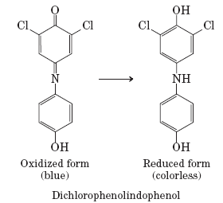
Reacción de Hill
(1937)
Severo Ochoa demostró que el NADP+ es el aceptor biológico de electrones en los cloroplastos:

Slide 27
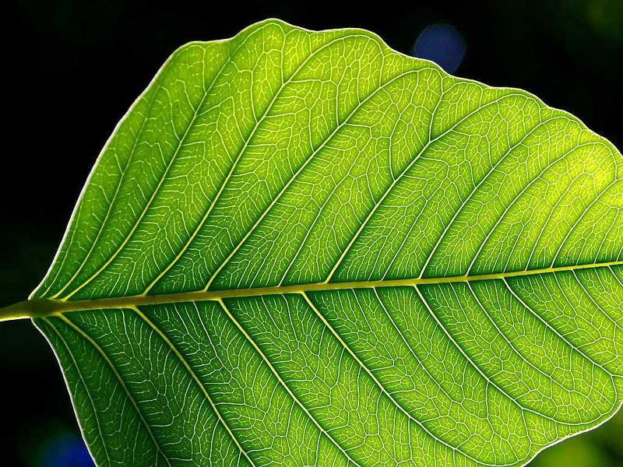
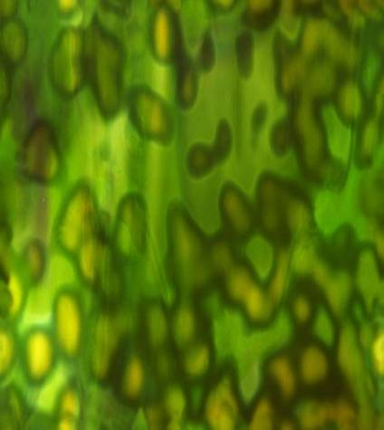
La primera etapa de la fotosíntesis es la absorción de la luz por una molécula de clorofila.

Slide 28
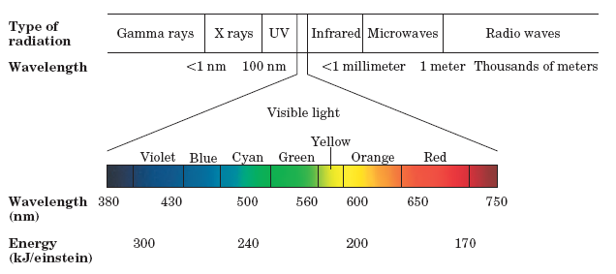

Slide 29
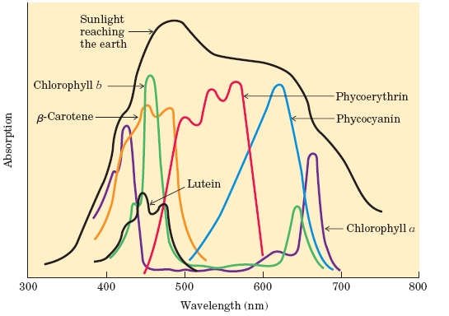

Slide 30
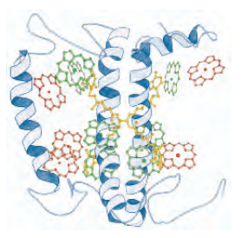
Monómero LHC
LHC= light harvesting complex
Clorofila a
Clorofila b
Pigmento accesorio
Proteínas transmembranales

Slide 31
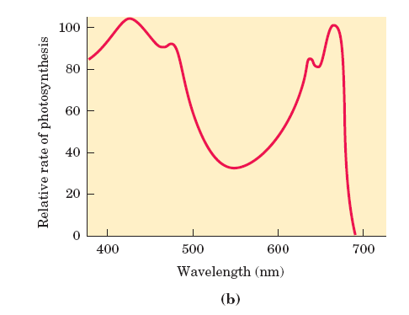
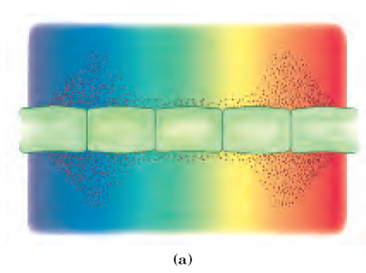
Espectro de acción de la fotosíntesis
1882 por T. W. Englemann

Slide 32
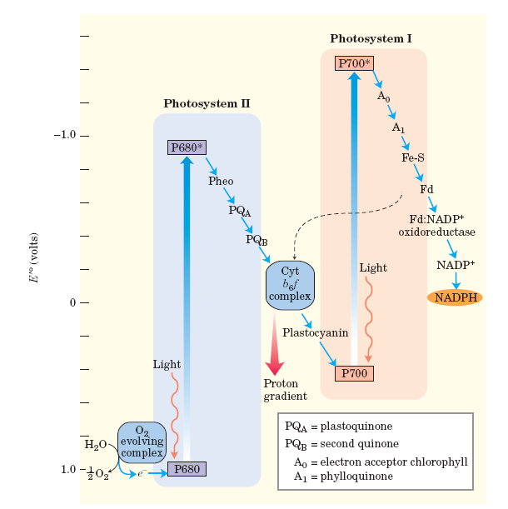

Slide 33
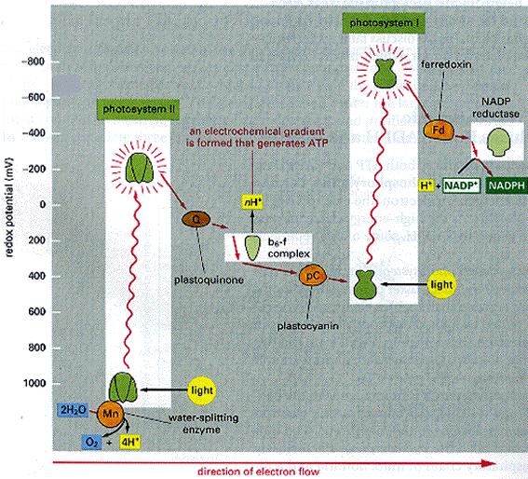
Diagrama Z

Slide 34
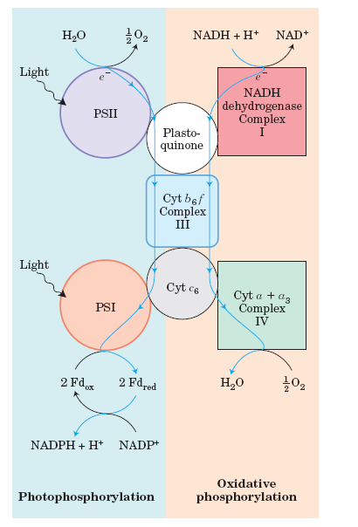
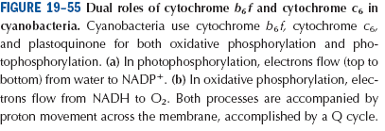

Slide 35
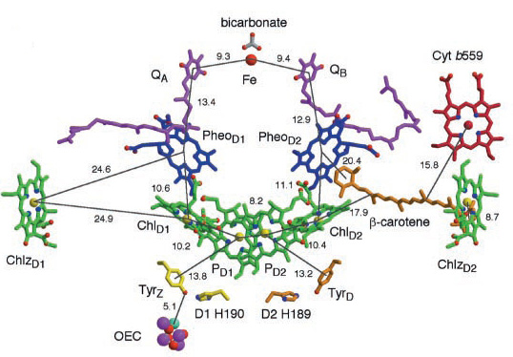
http://www.unizar.es/departamentos/bioquimica_biologia/docencia/Biofvirtual/Tema-FOTO/PSII6B.jpg

Slide 36
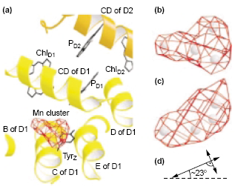
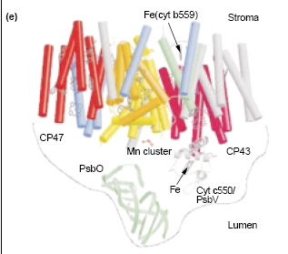
Barber, James: , Photosystem II: a multisubunit membrane protein that oxidises water. Elsevier Science Ltd., 12:523-530 (2002).

Slide 37
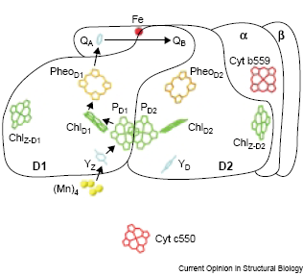
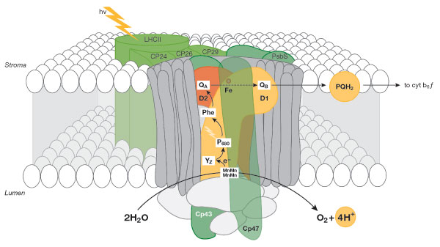
PSII corresponde al centro de reacción y al set de moléculas antena
PSII
Ildiko Szabó, Elisabetta Bergatino; Light and oxygenic photosynthesis: energy dissipation as a
protection mechanism against photo-oxidation. EBO reports 6, 7, 629-634 (2005).

Slide 38
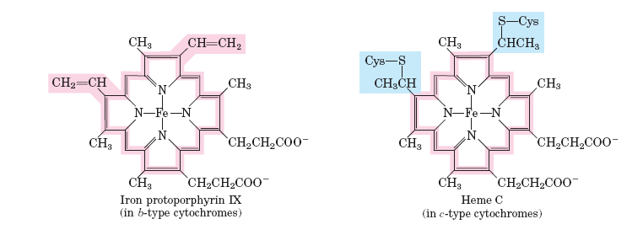
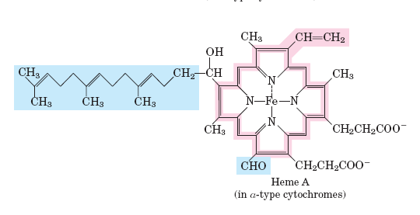
Grupos prostéticos de los citocromos

Slide 39
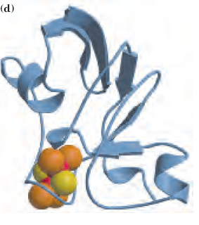
CENTROS HIERRO-AZUFRE
FERREDOXINA; 2Fe-2S

Slide 40
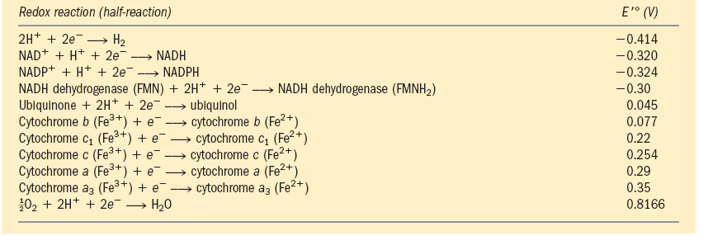

Slide 41
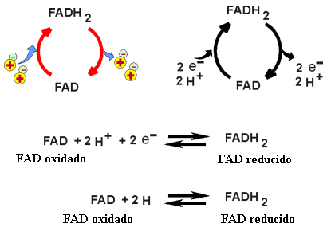
Interconversión de FAD oxidado y FAD reducido (FADH₂): El FAD (Dinucleótido de Flavina y Adenina) puede aceptar y donar dos electrones y dos protones; es decir, dos átomos de hidrógeno

Slide 42
Ecuación química para la formación de NADPH por medio de la fotosíntesis:
Reacción global en el fotosistema II

Slide 43
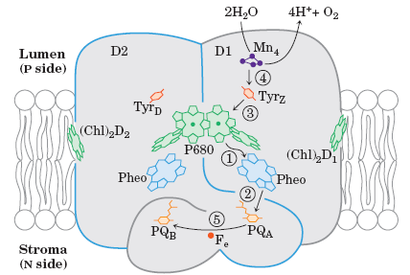
Reacción llevada a cabo en la flavoproteína ferredoxina:

Slide 44
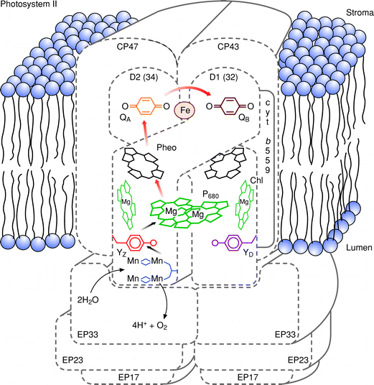
Fotosistema II

Slide 45
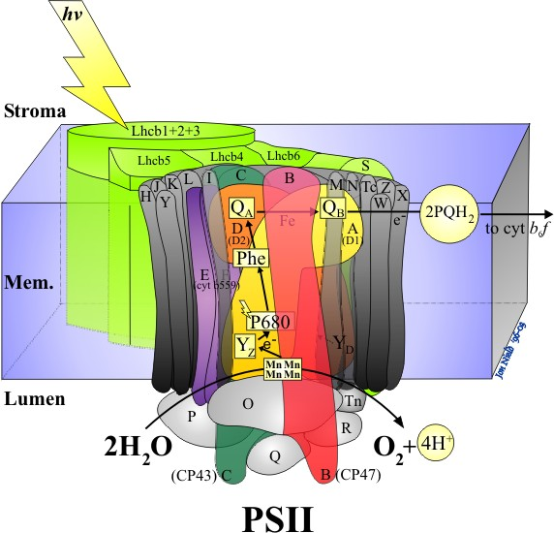

Slide 46
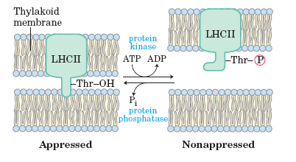

Slide 47
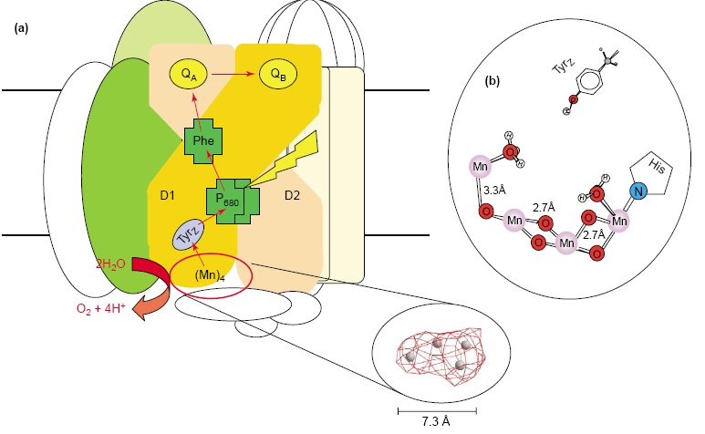
Hammarstrôm, Leif. , Towards artificial photosynthesis: rutenium-manganese chemistry mimicking photosystem II reactions. Elsevier Ltd. 7: 666-673, (2003).

Slide 48
Reacciones llevadas a cabo para la formación del O₂:

Slide 49
Fotosistema II
El manganeso se encuentra en el fotosistema II, en la región cercana al interior del tilacoide y son en realidad 4 átomos de Mn.
Debido a los experimentos de Joliot en 1969, se concluyó que para la liberación de oxígeno se necesitaba la intervención de 4 fotones.
Manganese Cluster in Photosynthesis: Where Plants Oxidize Water to Dioxygen. Yachandra, Sauer Klein Chem. Rev. 1996, 96, 2927-2950

Slide 50
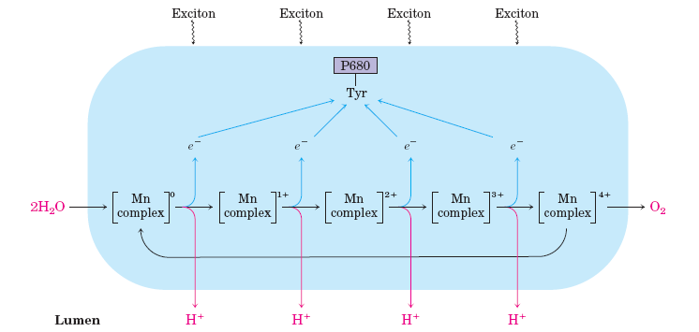

Slide 51
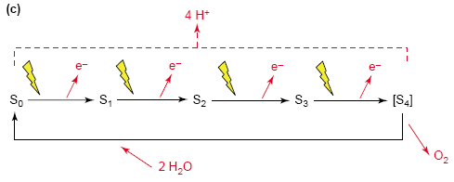
Esquema que muestra los estados de oxidación de los diferentes manganesos del cúmulo involucrados en la oxidación del agua.
So; Estados de oxidación de los Mn (II,III,III,III) o (II,III,IV,IV).
Hammarstrôm, Leif. , Towards artificial photosynthesis: rutenium-manganese chemistry mimicking photosystem II reactions. Elsevier Ltd. 7: 666-673, (2003).

Slide 53
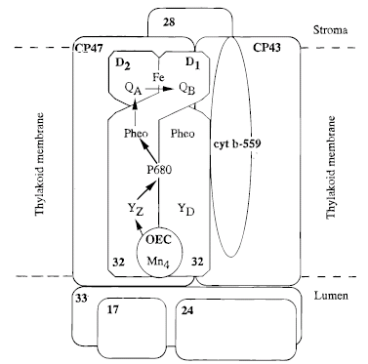

Slide 54
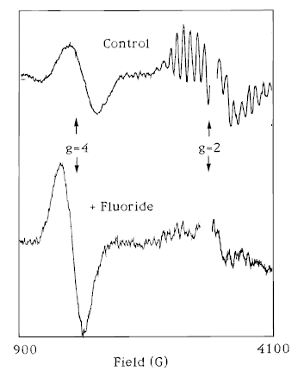
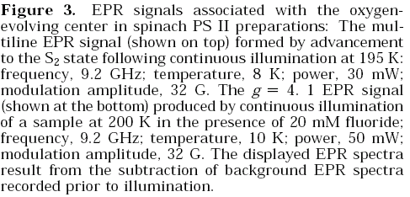
EPR del PS II
F⁻ inhibe el desprendimiento de O₂. Sólo se observan señales para el estado S₂. Probablemente debido al acomplamiento antiferromagnético de Mn₄(III,IV₃).

Slide 55
NMR-PRE (Proton relaxed enhancement)
La velocidad de relajación es proporcional a los electrones desapareados.
S₁→S₂ Se observa un incremento en la velocidad de relajación indicando Mn III → Mn IV
S₂→S₃ No se observa cambio en el PRE por lo que no se atribuye oxidación alguna.
El estado S₀ es un estado de relajación rápido por lo que se espera un Mn II.
S₀→S₁ se baja la velocidad de relajación por lo que se especula una oxidación de Mn II → Mn III
Por lo tanto se propone que Mn IV es el responsable de la señal en g =4.1 del EPR

Slide 56
EPR de pulsos
No existe oxidación de Mn en el paso de S₂→S₃
Existe un S=½ para los estados S₃ y S_{2.}
Existe un cúmulo casi diamagnético de Mn en S₁
S₀ Presenta un S=½ atribuido a un Mn II en el cúmulo metálico.

Slide 57
XANES X-ray absorption near edge structure (XANES)
Se cree que la principal señal observada es debida a la transición 1s (metálico)→ Orbital molecular con carácter p.
La posición del K-edge depende de la naturaleza de los ligantes: un átomo metálico con más ligantes electrodonadores tendrá un menor punto de inflexión energético.
Un metal con alto estado de oxidación eleva su punto de inflexión energético
Si no existe un cambio en los ligantes se puede asociar el cambio de punto de inflexión a la oxidación o reducción del metal.
En la transición S₁→S₂ el desplazamiento del K-edge del PS II por 1.6 eV es interpretado como evidencia de la oxidación de Mn.

Slide 58
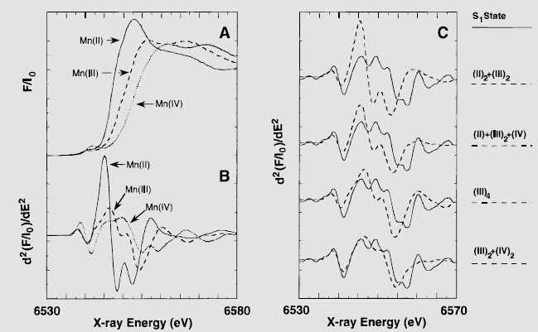

Slide 59
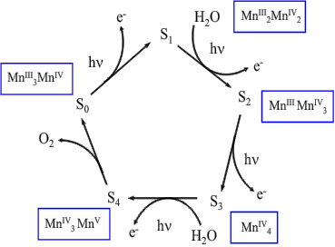
Esquema de oxidación
http://www.uncg.edu/che/faculty/haddy/research.html

Slide 60
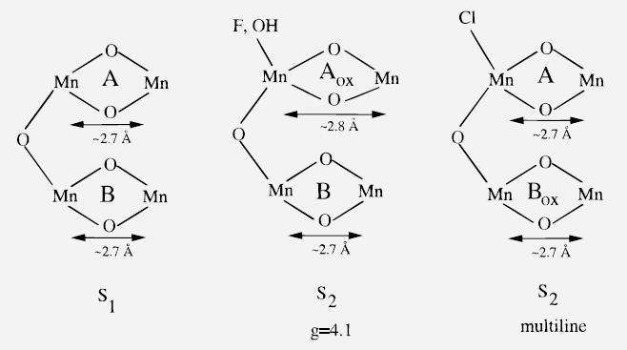
Ca y Cl en el PSII
Evidencias de proximidad del Ca²⁺ al cúmulo de Mn:
Al remover el Mn del PS II cambia la constante de unión del Ca
Sr puede reemplazar al Ca con actividad parcial del PS II
Cambio del EPR del cúmulo de Mn cuando se reconstituye el PS II con Sr.
Se considera que es necesario la presencia de un ion Cl⁻ para el funcionamiento del PS II debido a la estabilización de cargas. Se aprecian variaciones cuando se sustituye por F⁻ y I⁻

Slide 61
Resultados obtenidos por EXAFS

Slide 63
http://www.unizar.es/departamentos/bioquimica_biologia/docencia/Biofvirtual/Tema-FOTO/PSII6B.jpg

Slide 64
Interconversión de NAD oxidado (NAD⁺) y NAD reducido (NADH) : El NAD (Dinucleótido de Adenina y Nicotinamida) puede aceptar y donar dos electrones y un protón; es decir, un átomo de hidrógeno y un electrón.

Slide 65
Síntesis de ATP

Slide 66
ATP sintasa

Slide 67
PSI:
El potencial redox estándar de P700 se encuentra alrededor de +450 mV.
Tiempo del transporte del electrón a través de la membrana es de 20 ns.

Slide 68
Fotosistema I

Slide 78
Antena

Slide 79
Fotosistema I
1JB0
Jordan, P., Fromme, P., Witt, H.T., Klukas, O., Saenger, W., Krauss, N. (2001) Three-dimensional Structure of Cyanobacterial Photosystem I at 2.5 A Resolution , Nature 411, 909-917

Slide 80
Bibliografia
http://www.lenntech.com/espanol/tabla-peiodica/Mn.htm
http://www.cas.vanderbilt.edu/bsci111a/photosynthesis/photosynthesis.htm
http://www.princeton.edu/~catalase/group.html
http://metallo.scripps.edu/PROMISE/MNSOD.html
Manganese Cluster in Photosynthesis: Where Plants Oxidize Water to Dioxygen
Vittal K. Yachandra, Kenneth Sauerand Melvin P. Klein
Chem. Rev. 1996, 96, 2927-295
Structural, Spectroscopic, and Reactivity Models for the Manganese Catalases
Amy J. Wu, James E. Penner-Hahn, and Vincent L. Pecoraro
Chem. Rev. 2004, 104, 903-938
Catalytic and Structural Effects of Amino Acid Substitution at Histidine 30 in Human Manganese Superoxide Dismutase: Insertion of Valine CÁ into the Substrate Access Channel
Amy S. Hearn, M. Elizabeth Stroupe, Diane E. Cabelli, Cecilia A. Ramilo, James P. Luba, John A. Tainer, Harry S. Nick and David N. Silverman
Biochemistry 2003, 42, 2781-2789

